Slide 1


數位資料表示法
2-1 資料型態
2-2 二進位表示法
2-3 各種進位表示法的轉換
2-4 整數表示法
2-5 浮點數表示法
2-6 ASCII及Unicode

Slide 2
到底數位是什麼呢？
數位在電學上是指不連續變化的數量表示法。
何謂不連續變化？
  實數是連續變化的數量表示法，因為任兩數之間還可以找到第三個數介於它們之間，而且到最後是沒有空隙的。
  整數是不連續變化的數量表示法，例如整數1和整數2之間，我們再也找不到任何整數是介於它們之間的。

Slide 3
到底數位是什麼呢？
針對不連續變化的數量，可以用位元(binary digit；bit)的組合來計數。
位元是數位資訊的基本粒子，也是電腦儲存或傳遞資料的最小單位，常用0或1來表示。
電腦會採用位元表示資料，主要是因為電子元件的穩定狀態有兩種，單一的0或1稱為位元(bit)。
  「開」(通常用來表示“1”)
  「關」(通常用來表示“0”)

Slide 4
到底數位是什麼呢？
早期電腦以8個位元為存取單位，因此8個位元稱為位元組(byte)。
兩個位元可以有 2的2次方 共4種組合(00, 01, 10, 11)。
每增加一個位元，組合數就加倍。
n個位元可以有 2^{n} 種不同的組合，就可用來表示 2^{n} 種不同物件。

Slide 5

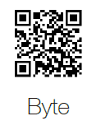
到底數位是什麼呢？
請參見https://en.wikipedia.org/wiki/Bit 及
https://en.wikipedia.org/wiki/Byte。

Slide 6
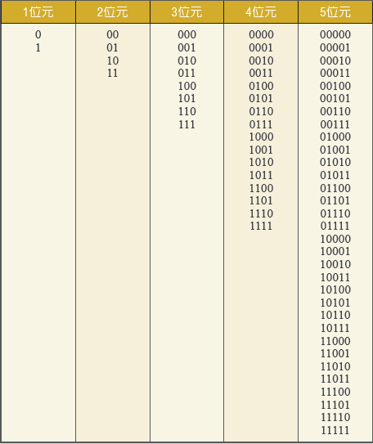
一到五個位元的各種組合

Slide 7
到底數位是什麼呢？
8個位元可以有 2的8次方 共256種組合，足以表示每一個英文字母(大小寫共52個)、數字(0到9共10個)和標點符號。ASCII就是這類型組合的公定標準。
16個位元可以有 2的16次方 共65,536種組合，遠超過常用的中文字數目，因此16個位元可表示中文字。

Slide 8
到底數位是什麼呢？
為避免各國文字的位元表示方式有所衝突，萬國碼(Unicode)依實現方式不同，而以不同位元個數的組合來公定各國文字。
由於電腦的存取機制以位元組為基本單位，所以表示資料所需的位元數，通常是8、16及32等。

Slide 9
關於資料容量的單位，常見的有KB、MB、GB及TB四種。
「B」代表的是Byte(位元組)，不是Bit(位元)。
「K」代表了2¹⁰，為1,024，大約是一千左右。
「M」是2²⁰ = 2¹⁰×2¹⁰ = 1,048,576，大約是百萬左右。
對於2^{x}的估算，我們常以2¹⁰為簡化的捷徑，因為它和10³(也就是1000)非常接近。

Slide 10
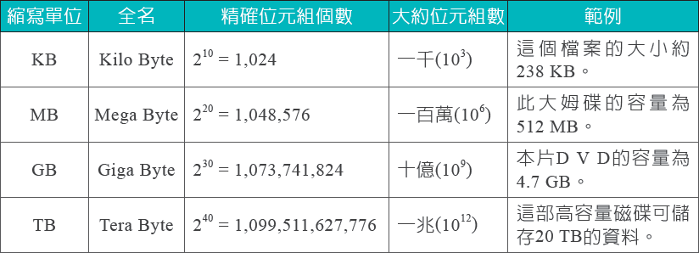

Slide 11
2-1 資料型態
資料
型態
數字
文字
語音、音樂
圖形、影像
影片及動畫
電腦需要處理的資料型態(data type)有：數字、文字、語音、音樂、圖形、影像、影片及動畫等，會編碼成位元字串儲存在電腦裡，等到顯示或列印時，再解碼成原來的資料格式。

Slide 12
2-1 資料型態
影像數位化
  以黑白照片為例，照片的一小部分記錄每個方格的灰度(0~255)，每個方格可用八位元來表示(八個0與1可以有256種組合)。可依同樣道理將彩色圖片數位化。
聲音數位化
  CD唱片上的取樣是每秒約四萬四千次，每一次取樣的聲波，都可轉化成相對應的位元。

Slide 13
2-1 資料型態
數位化的資訊方便編輯、處理、儲存、傳輸及播放，以便更有效精確地表達意念。
可用電腦編輯及整合不同的數位化資訊，精確安排各種複雜媒體出現的順序、時間及播放設備。
可利用電腦強大的處理及搜尋功能，提供多媒體的互動方式，加強虛擬實境的真實感。
透過網際網路無遠弗屆的牽引，使數位化資訊即時傳送到世界每一個角落。

Slide 14
2-2 二進位表示法
古巴比倫人所用的數字系統是六十進位法，逢「六十」進一，現在除了每分鐘六十秒及每小時六十分外，此法已不多見。
現今公制是以十為基數，採用十進位法，滿「十」進一。

Slide 15
2-2 二進位表示法
一個數字在不同的位置上所表示的數值也就不同。
523 = 5×10² + 2×10¹ + 3。
523
5
在百位上則表示5個百
2
在十位上就表示2個十
3
在個位上表示3個一

Slide 16
2-2 二進位表示法
若以B為基數，則 d_{n}d_{n-1}...d₂d₁.r₁r₂...r_{m-1}r_{m} 所表示的數為：
d_{n}×B^{n-1} + d_{n-1}×B^{n-2} + ... + d₂×B¹ + d₁×B⁰ + r₁×B⁻¹+ r₂×B⁻² + ... + r_{m-1}×B^{-(m-1)} + r_{m}×B^{-m}
在此 B⁰ = 1

Slide 17
2-2 二進位表示法
電腦電子元件最穩定簡單的狀態為「開(1)」與「關(0)」，故目前通行電腦用二進位符號來儲存資料。
因為一個位元組有八個位元，可切成兩個十六進位數，因此電腦系統也常使用十六進位數來顯示資料。
十六進位系統的數字0到15，分別以阿拉伯數字的0~9及A~F表示。
二位元字串 11010011 可表示成 D3₁₆ 或 0xD3 (x起頭，代表該數為十六進位數)。

Slide 18
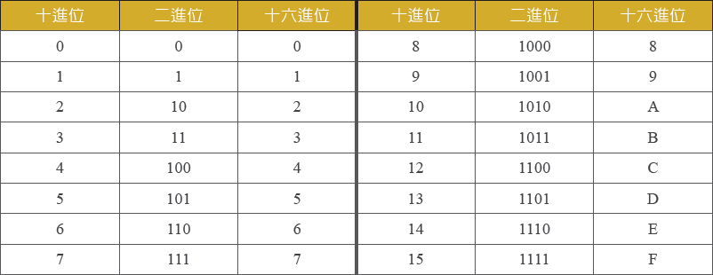
2-3 各種進位表示法的轉換
十六進位的數字符號及其所對應的十進位及二進位

Slide 19
台北101大樓在2004年落成，號稱是當時世界第一大樓。本書作者趙老從上個世紀起，就住在1011樓了，什麼？1011？那不是超高樓層嗎？啊哈！其實是二進位的1011，也就是1×2³ + 0×2² + 1×2¹ + 1 = 11，是十進位的11樓啦！
為了要避免混淆，如果不是十進位表示的數字，我們通常會在數字的右下方註明它的基數，例如：1011₂就是指二進位的1011。

Slide 20
十進位數與二進位數的互換
二進位數 d_{n}d_{n-1}...d₂d₁.r₁r₂...r_{m-1}r_{m} 所表示的數為：
d_{n}×2^{n-1} + d_{n-1}×2^{n-2} + ... + d₂×2¹ + d₁ + r₁×2⁻¹ + r₂×2⁻² + ... + r_{m-1}×2^{-(m-1)} + r_{m}×2^{-m}
只要將每個二進位數字和它所對應的2的次方項(以十進位表示)相乘即可。

Slide 21
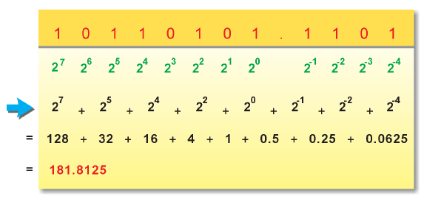
範例１
10110101.1101₂所對應的十進位數為181.8125

Slide 22
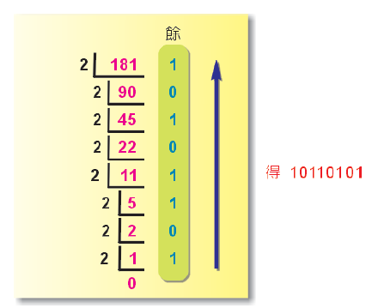
範例２
十進位181所對應的二進位數為10110101₂
181÷2得商數90，餘數1
→d₁為 1
90÷2得商數45，餘數0
→d₂為 0
…以此類推。

Slide 23
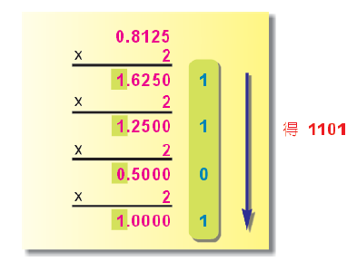
範例３
十進位0.8125所對應的二進位數為0.1101₂
0.8125×2＝1.625
→r₁為1
剩下小數0.625×2＝1.25
→r₂為1
…以此類推。

Slide 24
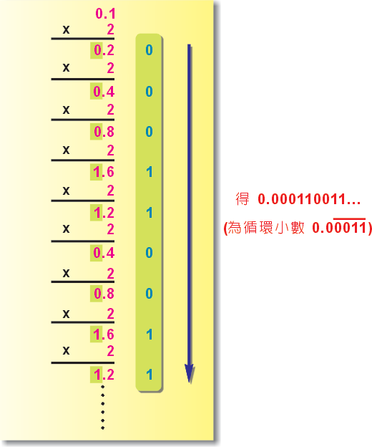
範例４
十進位 0.1 所對應的
二進位數為無窮位數0.000110011...₂

Slide 25
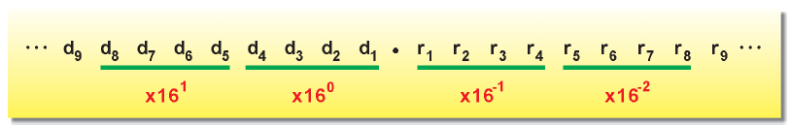
二進位數與十六進位數的互換
因為16為2的整數次方，所以二進位數和十六進位數可說是系出同門。
二進位數換成十六進位數時，每四個位數合成一項

Slide 26
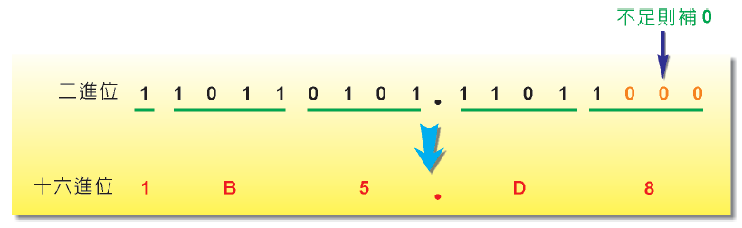
範例５
110110101.11011₂ 的十六進位表示法為 1B5.D8₁₆

Slide 27
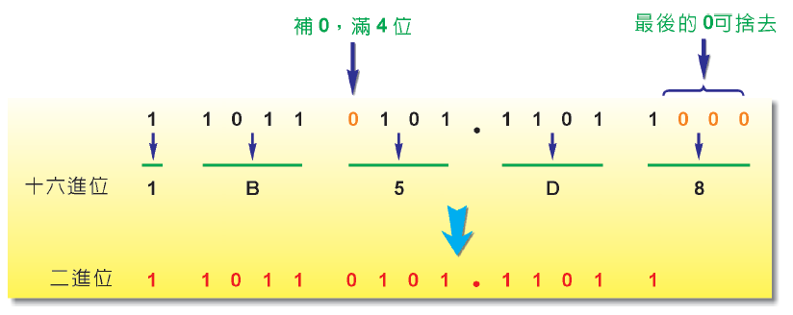
範例６
1B5.D8₁₆ 的二進位表示法為 110110101.11011₂

Slide 28
「二八年華」常被用來形容含苞待放的青春歲月，指的是「二乘以八」等於十六歲左右的年輕朋友們，本書作者趙老撰寫初版時已是百戰沙場的歐吉桑，居然號稱剛度過二八年華，這到底是怎麼一回事呢？原來是十六進位的二十八，也就是x28 = 2×16¹ + 8 = 40。有道是：「二八年華應猶在，只是進位改。」

Slide 29
2-4 整數表示法
只表示非負的整數，只要將最小的位元字串(亦即全為0的字串)給0，依序表示到最大的數即可。
n 個位元就可表示 2^{n} 個數，所表示的整數範圍為0～2^{n}-1。
例如：使用8個位元，可表示0～2⁸-1間的所有整數，也就是從0~255的所有整數。

Slide 30
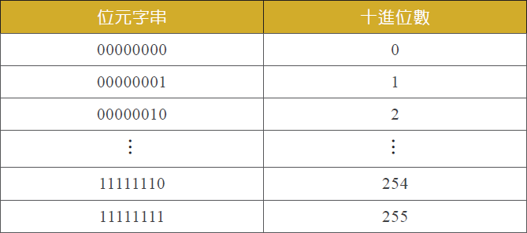
無正負符號的整數
位元字串與十進位數的對應表
以8位元所表示的「無正負符號的整數」

Slide 31
帶正負符號大小表示法
若要同時表示正數和負數，最直接的作法是採用「帶正負符號大小表示法」。
位元字串的最左邊位元當作符號位元(0為正數；1為負數)，剩下的n-1個位元用來表示數的大小。
  以位元0開頭的整數範圍為 0～2^{n-1}-1
  以位元1開頭的整數範圍為 0～-(2^{n-1}-1)

Slide 32
帶正負符號大小表示法
若使用8個位元，則可表示 -(2⁷-1)～2⁷-1 間的所有整數(-127～127)。
此法的潛在問題：
  有兩個0，+0(000...00)和-0(100...00)。
  正數和負數的運算(例如加和減)並不直接。
目前電腦並不採用這種方法表示整數。

Slide 33
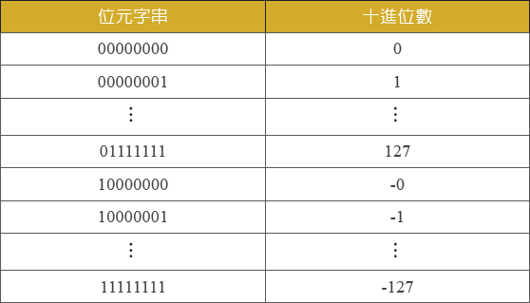
以8位元所表示的「帶正負符號大小表示法」

Slide 34
補數表示法
補數的概念是指要補多少才滿。
假設到超級市場買東西，共買793元，若付千元大鈔：
  將千元大鈔放一旁，嘴巴唸793，在另一旁拿出1元，唸794；再拿出1元，唸795；再拿出5元，唸800；再拿出100元，唸900；再拿出100元，唸1000。共拿出1+1+5+100+100=207元，正好是要找的錢。
  793元還差207元就可「補」成1000元。

Slide 35
一補數表示法
「一補數表示法」與「二補數表示法」仍以位元字串最左邊的位元當作符號位元(0為正數；1為負數)；其餘的n-1個位元則用來表示正負符號外的數值大小。
其正數表示方式與「帶正負符號大小表示法」相同，負數表示法則有所不同。

Slide 36
一補數表示法
十進位數值轉換成一補數表示法，步驟如下：
步驟 1
先忽略其符號，將數字的部分轉成二進位數值。
步驟 2
若二進位數值超過n-1個位元，則為溢位(overflow)，無法進行轉換；否則在它的左邊補0，直到共有n個位元為止。
步驟 3
若所要轉換的數為正數或零，則步驟2所得數值即為所求；若為負數，則將每個位元做補數轉換(原0轉1；原1轉0)。

Slide 37
範例７
41的一補數表示法為何？
第一步
  將41轉成二進位數值101001。
第二步
  在二進位數值左邊補上0，使00101001共有8個位元，因為要表示的數為正數，所以00101001即為所求。

Slide 38
範例８
-41的一補數表示法為何？
第一步
  將41轉成二進位數值101001。
第二步
  在二進位數值左邊補上0，使00101001共有8個位元；因要表示負數，所以將原為0的轉成1；原為1的轉成0，得11010110。

Slide 39
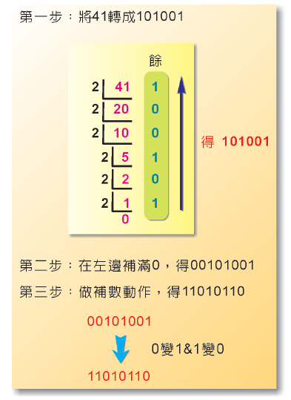
-41的八位元一補數表示法為11010110

Slide 40
範例９
一補數「11010110」所表示的值為多少？
第一步
  因為最左邊位元是1，所以將補數原0轉1；原1轉0，得00101001。
第二步
  再將二進位的00101001轉成十進位的41，然後加上一個負號，得-41。

Slide 41
一補數表示法
一補數法也碰到「兩個0」的問題。
以八位元為例，00000000和11111111都是0，會造成計算上的困擾。
其加減法也不是那麼直接。
所以一補數法並非目前電腦表示整數所用的方式。

Slide 42
二補數表示法
「二補數表示法」是目前電腦表示整數所用的方法。
補數方法：
  以位元字串最左邊的位元當作符號位元，以它來表示數的正負(0為正數；1為負數)。
  其餘n-1個位元則用來表示正負符號外的數值大小。

Slide 43
二補數表示法
十進位數值轉換成二補數表示法，步驟如下：
步驟 1
先忽略其符號，將數字的部分轉成二進位數值。
步驟 2
若二進位數值超過n-1個位元，則為溢位(overflow)，無法進行轉換；否則在它的左邊補0，直到共有n個位元為止。
步驟 3
若要轉換數為正數或零，則步驟2所得數值即為所求；若為負數，則最右邊的那些0及最右邊的第一個1保持不變，將其餘位元做補數轉換(原0轉1；原1轉0)。

Slide 44
範例１０
40的二補數表示法為何？
第一步
  先將40轉成二進位數值101000。
第二步
  在二進位數值左邊補0，使00101000共有8個位元，因要表示數為正數，故00101000即為所求。

Slide 45
範例１１
-40的二補數表示法為何？
第一步
  先將40轉成二進位數值101000。
第二步
  在二進位數值左邊補0，使00101000共有8個位元。因要表示數為負數，所以最右邊的三個0及第一個1維持不變，其餘將原0轉1；原1轉0，得11011000。
  。

Slide 46
範例１２
二補數「11011000」所表示的值為多少？
第一步
  因為最左邊位元是1，所以先保留最右邊的三個0及最右邊的第一個1，再將其他位元原0轉1；原1轉0，得00101000。
第二步
  再將二進位00101000轉成十進位的40，然後加上一個負號，得-40。

Slide 47
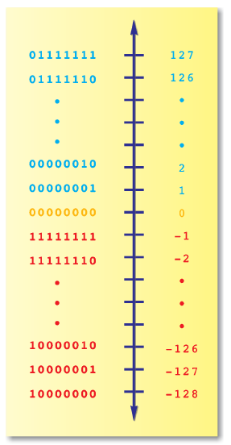
二補數表示法
二補數的0只有一個，以八位元為例，就是00000000。
八位元二補數表示法的位元字串與數值之對應

Slide 48
二補數的加法
先將所加的兩個數之二補數位元對齊，從最右邊的位元開始加起，若相對位置的位元相加為二或以上，則有進位。
若有進位，則往左邊傳遞；若最左邊位元相加有進位，則忽略這個進位。
兩正數相加後，若最左邊符號位元為1，則有溢位(overflow)；兩負數相加後，若最左邊符號位元為0，則有溢位(overflow)。

Slide 49
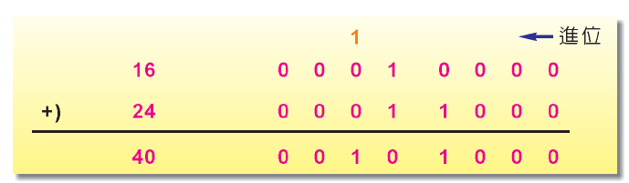
範例１３
二補數表示法的兩正數相加

Slide 50
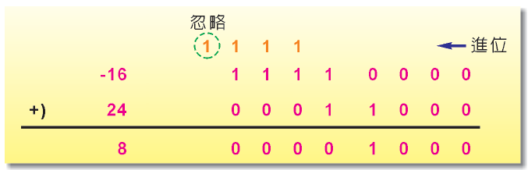
範例１４
二補數表示法的一正一負相加，且結果為正
最左邊的位元相加有進位，忽略不管。

Slide 51
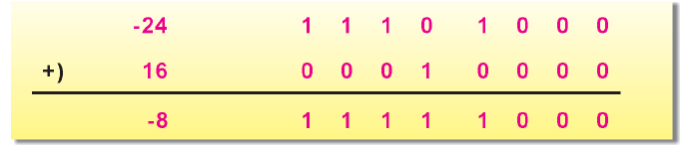
範例１５
二補數表示法的一正一負相加，且結果為負
最左邊的位元相加並沒有進位。

Slide 52
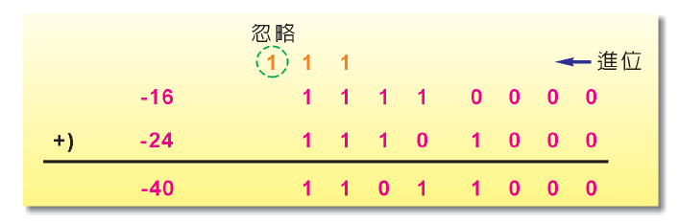
範例１６
二補數表示法的兩負數相加
最左邊的位元相加有進位，忽略不管。

Slide 53
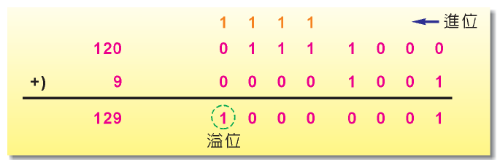
範例１７
二補數表示法的兩正數相加結果超過正數儲存範圍，稱為溢位(overflow)。
符號位元相加結果為1，也就是兩正數相加反為負數。是因為8位元的二補數最大正數為2^{n-1}-1 (=127)，而在此結果為129，已超過正數儲存範圍。

Slide 54
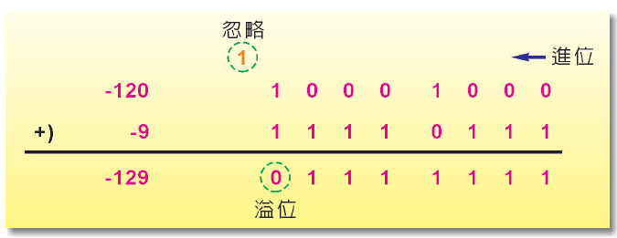
範例１８
二補數表示法的兩負數相加結果小於負數儲存範圍，稱為溢位(overflow)。
符號位元相加結果為0，也就是兩負數相加反為正數。是因為8位元的二補數最小負數為 -2^{n-1} (=-128)，而在此結果為 -129，已小於負數儲存範圍。

Slide 55
二補數的加法
牽涉到負數的二補數加法，情況比較複雜：
  40的二位元字串為00101000，-40的二補數字串是11011000，將位元符號視為數值的一部分，將二進位字串換成十進位，得216，正好是256-40，也就是2⁸-40。
  24的二位元字串為00011000，-24的二補數字串是11101000，將位元符號視為數值的一部分，將二進位字串換成十進位，得232，正好是256-24，也就是2⁸-24 。

Slide 56
二補數的加法
2⁸的二進位字串＝1 0000 0000。
結論：一個二補數負數 –x 所表示成的二位元字串數值為 2^{n}-x。

Slide 57
二補數的加法
令 x 和 y 為兩正數， x +(-y) 就是一正一負相加的情況，-y 的二補數表示法之數值為 2^{n}-y。
狀況一
x > y
相加結果 x-y 應為正數。
二補數相加，得到x+(2^{n}-y)= 2^{n}+(x-y)，在此的 2^{n} 會造成最左邊忽略掉的進位，故得 x-y。

Slide 58
二補數的加法
狀況二
x = y
相加結果 x-y 應為0。
二補數相加，得到 x+(2^{n}-y)=2^{n}+(x-y)，在此的 2^{n} 會造成最左邊忽略掉的進位，故得 x-y=0。
狀況三
x<y
相加結果 x-y 應為負數，其值為 -(y-x)。
二補數相加，得到 x+(2^{n}-y)=2^{n}+(y-x)，在此的 2^{n} 會造成最左邊忽略掉的進位，-(y-x)的二補數數值正好就是 2^{n}-(y-x)。

Slide 59
2-5 浮點數表示法
浮點數表示法是電腦表示實數最常用的方式。
「536.87」表示成科學記號為「5.3687×10²」，浮點數表示法的運作原理亦同，會移動小數點，使其「浮動」到標準的位置。
在有限位元數的情況下，浮動小數點所能表示的數值範圍比固定小數點位置的方式大許多。

Slide 60
2-5 浮點數表示法
科學記號標準化動作：
  小數點左邊的數值一定是1。
  小數點右邊的0110100011稱為尾數(mantissa)，而指數(exponent)為4。
10110.100011
1.0110100011×2⁴

Slide 61
2-5 浮點數表示法
目前所採用的浮點數表示法以IEEE 754標準為主，主要有三部分：
浮點數表示法
符號位元
(sign bit)
指數部分
尾數部分

Slide 62
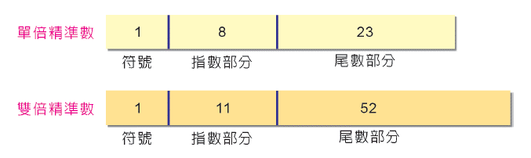
2-5 浮點數表示法
單倍精準數：以1個位元表示符號；8個位元表示指數；23個位元表示尾數部分。
雙倍精準數：以1個位元表示符號；11個位元表示指數；52個位元表示尾數部分。

Slide 63
單倍精準數
符號位元：1個位元，以0表示正數；以1表示負數。
指數部分：8個位元，以過剩127(Excess 127：將位元數值減去127所得的值，才是真正所儲存的值)方式表示。8個位元所存的數值可從0～255，共有2⁸種變化。
尾數部分：23個位元，從標準化的小數點後開始存起，不夠的位元部分補0。

Slide 64
範例１９
給定一實數 10110.100011，轉換成二進位為？
第一步
  轉換成 1.0110100011×2⁴ 是正數，故符號位元為0，尾數部分為0110100011，指數部分為4，以過剩127方式儲存，須加上127，得131。
第二步
  將131轉換成二進位，得10000011 。因此10110.100011若按IEEE 754標準儲存，為 01000001101101000110000000000000。

Slide 65
範例２０
給定一實數 -0.0010011，轉換成二進位為？
第一步
  轉換成 -1.0011×2⁻³ 是負數，故符號位元為1，尾數部分為0011，指數部分為-3，以過剩127方式儲存，須加上127，得124。
第二步
  將124轉換成二進位，得01111100。因此-0.0010011若按IEEE 754標準儲存，為 10111110000110000000000000000000。

Slide 66
範例２１
01000010100101000110000000000000 所儲存的數值為多少？
第一步
  位元符號為0，所以是正數，指數部分是10000101＝十進位133，再減去127，得6。
第二步
  01000010100101000110000000000000所儲存的數值為1.0010100011×2⁶，也就是1001010.0011。

Slide 67
範例２２
10000010100101000110000000000000 所儲存的數值為多少？
第一步
  位元符號為1，所以是負數，指數部分是00000101＝十進位5，再減去127，得-122。
第二步
  10000010100101000110000000000000所儲存的數值為-1.0010100011×2⁻¹²²。

Slide 68
單倍精準數所能表示的數字範圍
最小正數為00000000100000000000000000000000，其數值為 +2⁻¹²⁶
最大正數為01111111011111111111111111111111，其數值為 (2-2⁻²³)×2¹²⁷。
最大負數為10000000100000000000000000000000，其數值為 -2⁻¹²⁶
最小負數為11111111011111111111111111111111，其數值為 -(2-2⁻²³)×2¹²⁷。

Slide 69
2-6 ASCII及Unicode
美國國家標準局在1963年時發表的ASCII(唸成Asskey；美國國家資訊交換標準碼)是當今最普及的公定標準。
標準ASCII以7個位元儲存一字符，共有2⁷=128種組合。電腦的儲存常用的位元組為8個位元，多出來的位元用來儲存錯誤檢驗位元(parity bit)。
擴充型ASCII用8個位元儲存一字符，有2⁸=256種組合，可儲存非英文符號、圖形符號及數學符號等。

Slide 70
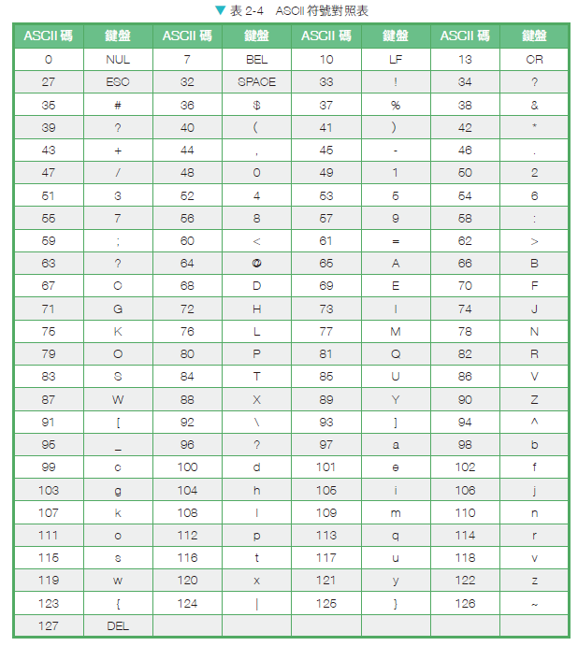

Slide 71
Unicode
美國萬國碼制訂委員會於1988-1991年間訂定的Unicode (萬國碼) 字符編碼標準，已成為ISO認證之標準(ISO10646)。
Unicode發展出下列多種編碼方式：
  UTF-8 在全球資訊網最通行。
  UTF-16 為JAVA及Windows所採用。
  UTF-32 則為一些UNIX系統使用。

Slide 72

Unicode
Unicode前面128個符號為ASCII字符，其餘則為英、中、日、韓文以及其他非英語系國家之常用文字。
Unicode中最大宗的分類是CJK，主要是中文、日文及韓文之漢字集。

Slide 73
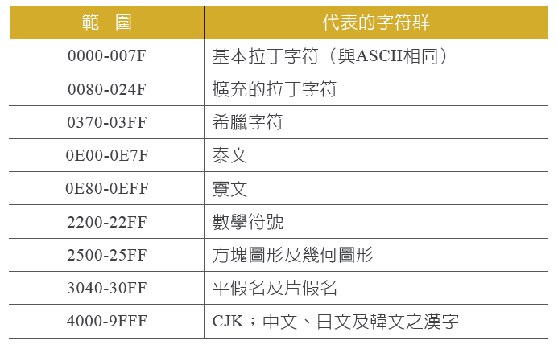
在http://www.unicode.org/charts/ 網址裡，提供了各種不同類別字符的對照表。
Unicode符號對照表

Slide 74
EBCDIC
除了ASCII和Unicode外，IBM的EBCDIC也是某些機型上常用的編碼方式。
國際標準局(ISO)用四個位元組(也就是32位元)制定一種編碼方式，可以有2³²種組合，可表示多達4,294,967,296種字符。

Slide 75
Big5 / GB
以正體字而言，大五碼(Big5；約一萬六千字)是廣受歡迎的一種編碼方式，盛行於台灣及香港。
以簡體字而言，國標(GB；約八千字)是廣受歡迎的編碼方式，盛行於大陸地區。
這些字體已逐步被包含於Unicode的CJK字集中，未來的整合一致化指日可待。

Slide 76
Unicode
在實際應用上，Unicode 並非皆以16位元儲存字元。
以UTF-8為例，傳統的ASCII字符仍以一個位元組儲存(位元組首位為0，後面的7位元為原ASCII的編碼)，其餘非ASCII字符，再依類別而有不同長度的編碼方式。
「A」的UTF-16為「0041」，UTF-8則為「41」；「趙」的UTF-16為「8D99」，UTF-8則為「E8B699」。

Slide 77
